Slide 1
01
第一章 概述

Slide 2
第一章 概述
1.1 计算机网络的定义及其特点
1.2 互联网概述
1.3 分组交换
1.4 计算机网络在我国的发展
1.5 计算机网络的分类
1.6 计算机网络的性能
1.7 计算机网络的体系结构

Slide 3
第一章 概述
1.2 互联网概述

Slide 4
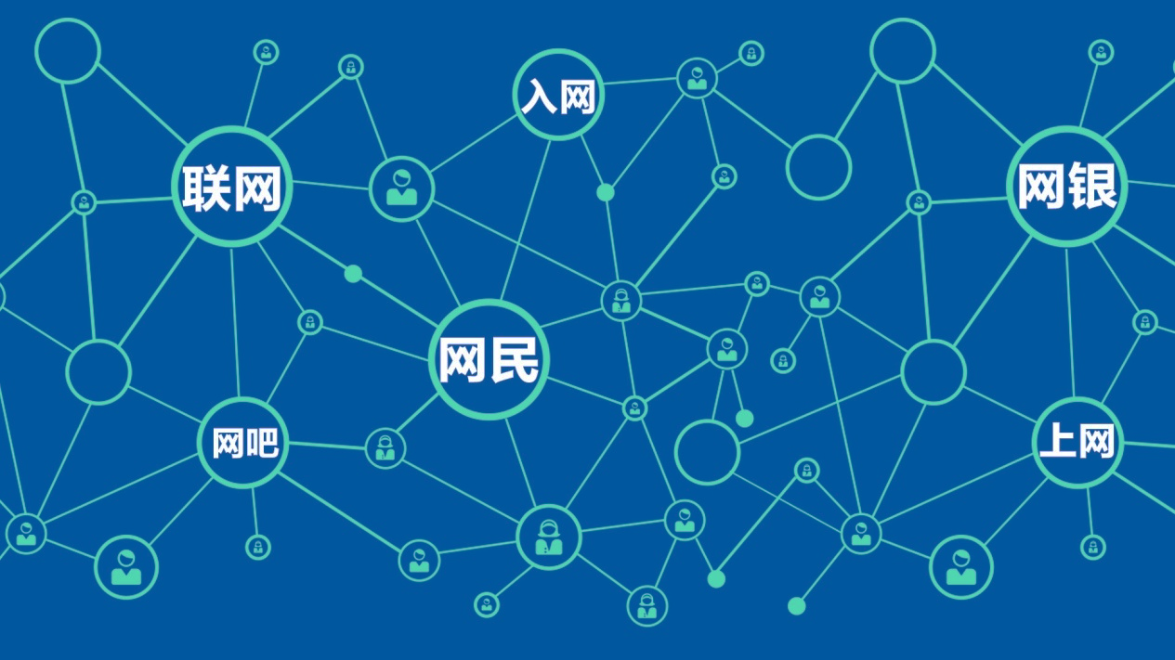
1.2 互联网概述
互联网在生活中的地位
互联网是目前技术最为成功的、应用最为广泛的计算机网络。
互联网已经成为现代社会最为重要的基础设施。

Slide 5
1.2 互联网概述
互联网定义
互联网，特指 Internet，它起源于美国，是由数量极大的各种计算机网络互连起来而形成的一个互连网络。它采用 TCP/IP 协议族作为通信规则，是一个覆盖全球、实现全球范围内连通性和资源共享的计算机网络。
注意：一般来说“internet”是指互联网，而“Internet”是指采用TCP/IP协议族作为通信规则的因特网。

Slide 6
1.2 互联网概述
互联网发展的三个阶段
第一阶段：从单个网络 ARPANET 向互联网发展的过程。
第二阶段：建成了三级结构的互联网。
第三阶段：逐渐形成了多层次 ISP 结构的互联网。

Slide 7
1.2 互联网概述
万维网 WWW 的问世
互联网已经成为世界上规模最大和增长速率最快的计算机网络，以至于无法衡量其规模大小。
互联网的迅猛发展始于 20 世纪 90 年代。由欧洲原子核研究组织 CERN 开发的万维网 WWW (World Wide Web) 被广泛使用在互联网上，极大方便了广大非网络专业人员对网络的使用，所以说万维网成为互联网指数级增长的主要驱动力。

Slide 8
1.2 互联网概述
互联网的标准化
互联网的标准化工作对互联网的发展起到了非常重要的作用。
每一个互联网标准一般要经历三个阶段：草案、建议标准、正式标准。

Slide 9
1.2 互联网概述
互联网的组成
从互联网的工作方式上看，可以划分为两部分：
边缘部分： 由所有连接在互联网上的主机组成。这部分是用户直接使用的，用来进行通信（传送数据、音频或视频等）和资源共享。
核心部分：由大量网络和连接这些网络的路由器组成。这部分是为边缘部分提供服务的（提供连通性和交换）。

Slide 10



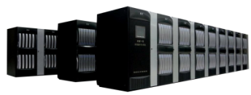
1.2 互联网概述
互联网的组成
互联网的边缘部分
手机
路由器
主机
网络
互联网的核心部分
端系统
IP摄像头
大型或超级计算机

Slide 11
1.2 互联网概述
端系统之间通信的含义
“主机 A 和主机 B 进行通信”实际上是指：“运行在主机 A 上的某个程序和运行在主机 B 上的另一个程序进行通信”。
即“主机 A 的某个进程和主机 B 上的另一个进程进行通信”。简称为“计算机之间通信”。

Slide 12
1.2 互联网概述
端系统之间的两种通信方式
端系统之间的通信方式通常可划分为两大类：
客户--服务器方式（C/S方式）：客户是服务的请求方，服务器是服务的提供方。
对等方式（P2P方式）：通信的每一个主机既是客户又是服务器。

Slide 13
1.2 互联网概述
互联网的核心设备
网络核心部分是互联网中最复杂的部分。
网络中的核心部分向网络边缘中的大量主机提供连通性。
在网络核心部分起特殊作用的是路由器 (router)。
路由器是实现分组交换 (packet switching) 的关键构件，其任务是转发收到的分组，这是网络核心部分最重要的功能。

